Slide 1
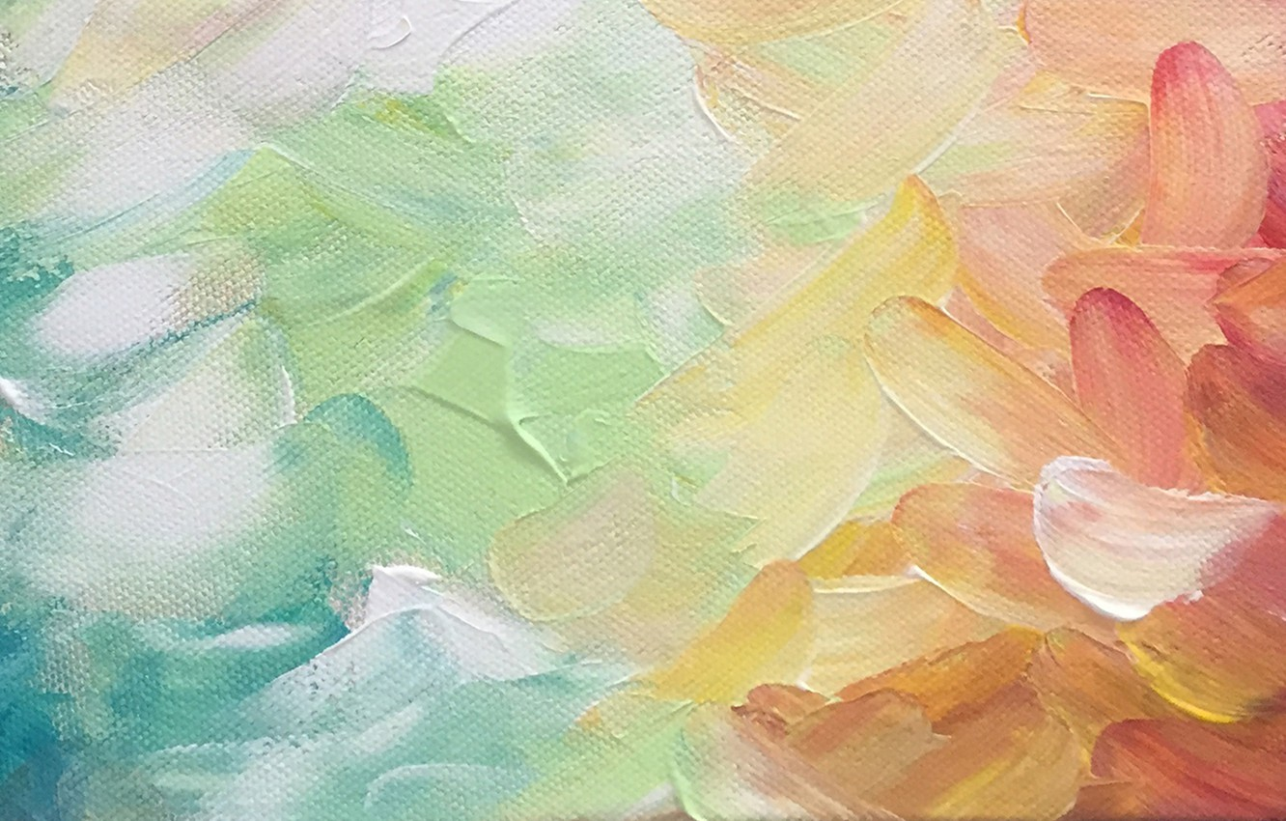
Путь художника
(1881-1973)
К 140- летию со дня рождения французского живописца
Пабло Пикассо
Онлайн-выставка

Slide 2

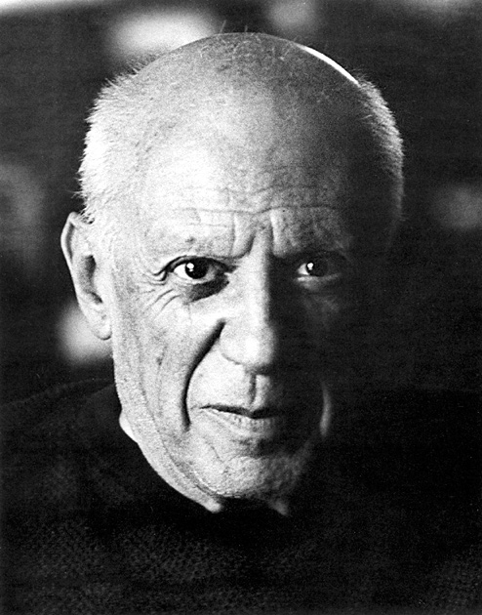
Детство и годы обучения (1881-1900)
Пабло Пикассо родился 25 октября 1881 года в городе Малага, анадалузской провинции Испании.
Пабло рано проявил талант к рисованию. Уже с 7 лет он учился у своего отца технике рисования, который сначала поручал ему дописывать лапки голубей на своих картинах.
Но однажды, доверив тринадцатилетнему Пабло дописать довольно большой натюрморт, он был настолько поражен техникой сына, что, по легенде, сам бросил заниматься живописью. В возрасте 13 лет Пабло Пикассо с блеском поступил в Барселонскую Академию художеств.
На подготовку к экзамену, обычно занимавшую у студентов месяц, у Пикассо ушла неделя. Он поразил комиссию своим мастерством и был принят в Академию несмотря на свой юный возраст.
Отец Пикассо совместно с его дядей решили послать Пабло в Мадридскую академию "Сан Фернандо Так, Пабло в 1897 году в возрасте 16 лет приехал в Мадрид.
Однако занятия в Школе искусств продлились недолго, меньше года, и Пабло был захвачен всеми другими прелестями мадридской жизни, а также изучением работ впечатливших его тогда художников - Диего Веласкеса, Франсиско Гойи, и в особенности Эль Греко.

Slide 3
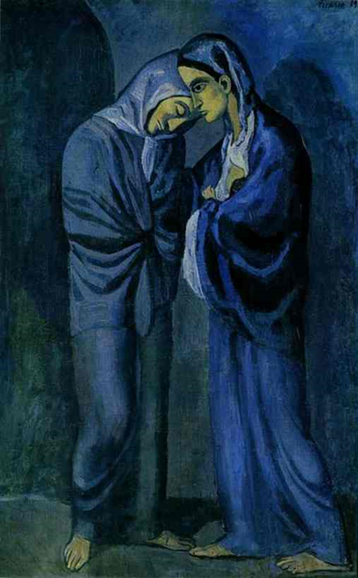
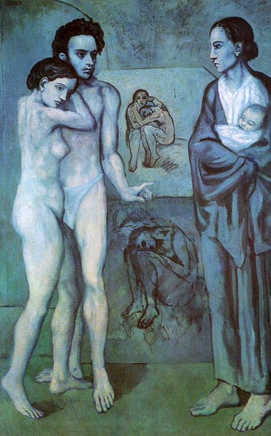
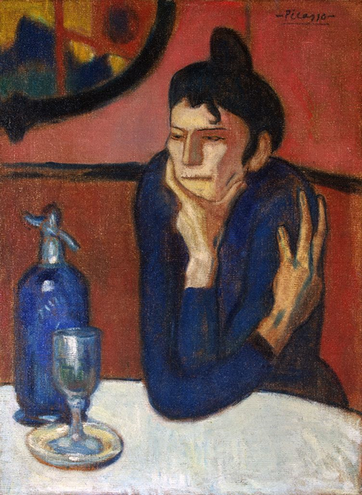
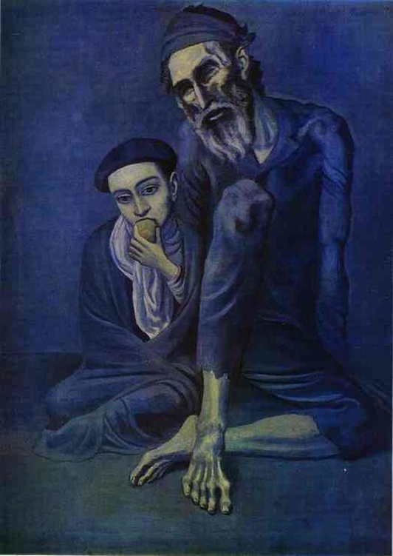
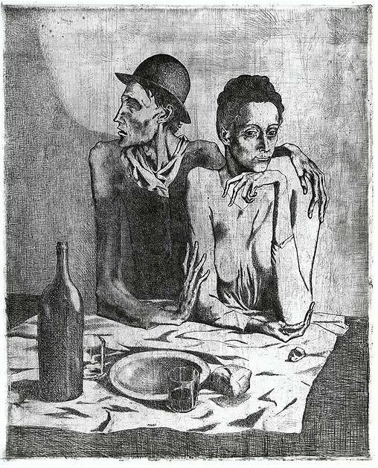
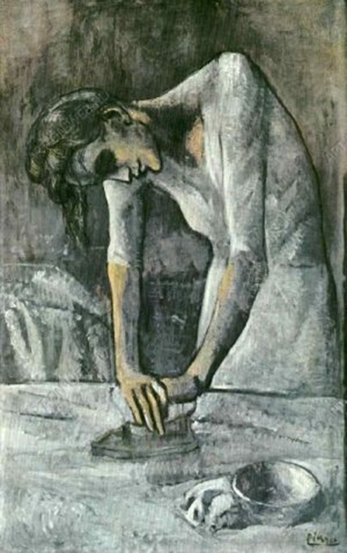
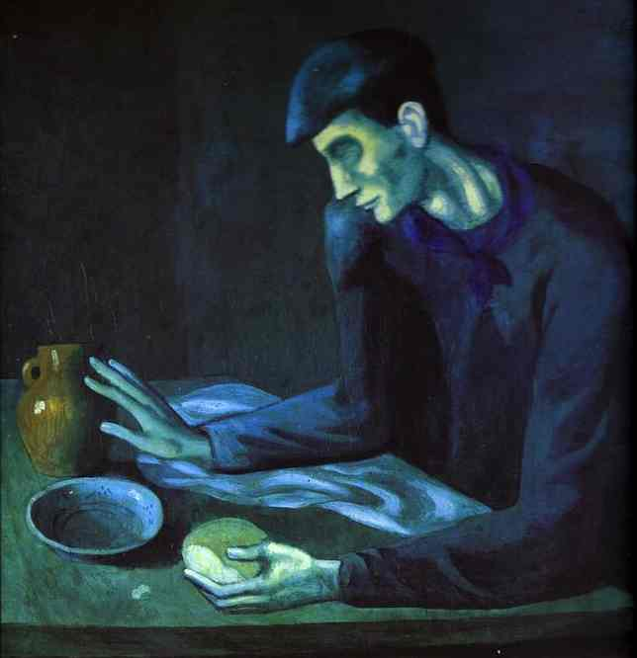
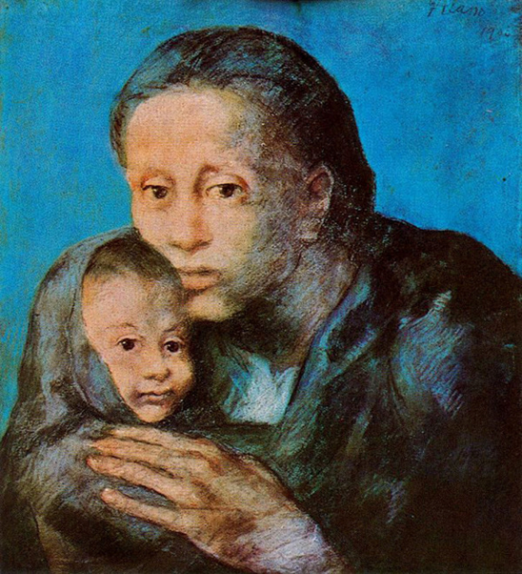
"Голубой" период (1901-1904)
К "голубому" периоду относят работы, созданные в промежутке между 1901 и 1904 гг. Серо-голубые и сине-зеленые глубокие холодные цвета, цвета печали и уныния, постоянно присутствуют в них.
Пикассо называл голубой "цветом всех цветов". Частые сюжеты этих картин - изможденные матери с детьми, бродяги, нищие, слепые.
Наиболее известные работы этого периода:"Жизнь" (1903), "Завтрак слепого" (1903), "Скудная трапеза" (1904), "Любительница абсента" (1901), "Свидание" (1902), "Мать и дитя" (1903), "Нищий старик с мальчиком" (1903, "Гладильщица" (1904.
"Свидание"
"Любительница абсента"
«Жизнь»
"Скудная трапеза"
"Нищий старик
с мальчиком"
"Гладильщица"
"Завтрак слепого"
"Мать и дитя"

Slide 4
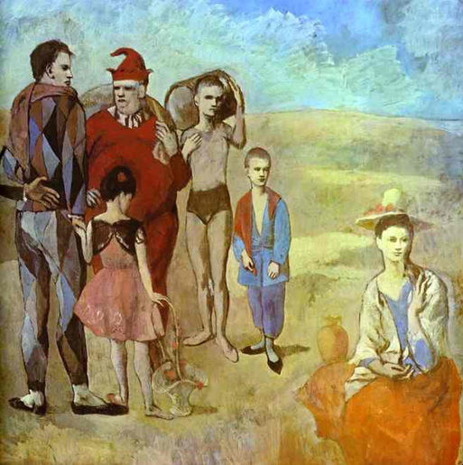
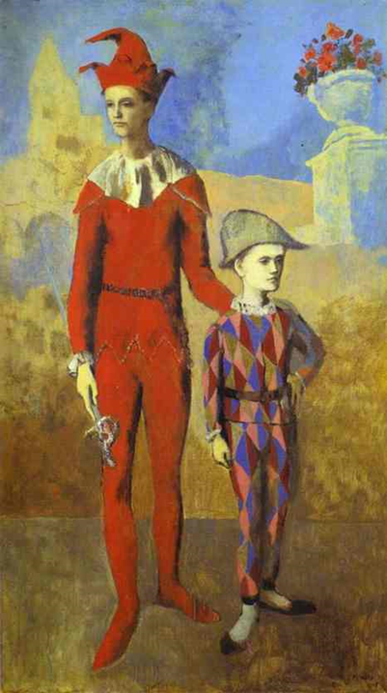
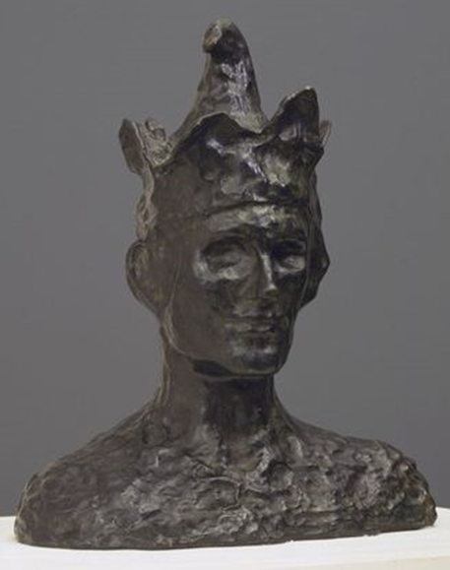
"Розовый" период (1904 - 1906)
"Розовый период" характеризуется более жизнерадостными тонами - охристыми и розовыми, а также устойчивыми темами изображений - арлекинами, бродячими актерами, акробатами ("Семейство комедиантов"(1905), "Акробат и молодой Арлекин" (1905), "Шут" (1905).
Очарованный комедиантами, ставшими моделями его картин, он часто посещал цирк Медрано; в это время арлекин - любимый персонаж Пикассо. В 1904 году в Пикассо встретил модель Фернанду Оливье, которая вдохновила его на создание многих значительных работ этого периода. Они жили в центре богемной парижской жизни и мекке парижских художников Бато-Лавуар.
Это странное полуразрушенное здание с темными лестницами и извилистыми коридорами было домом очень разношерстной компании: художники, поэты, торговцы, дворники... Здесь, в совершенной бедности на грани нищеты и неописуемом творческом беспорядке Пикассо постоянно писал свою Фернанду и искал свой путь.
"Семейство комедиантов"
"Акробат и
молодой Арлекин"
«Шут"

Slide 5
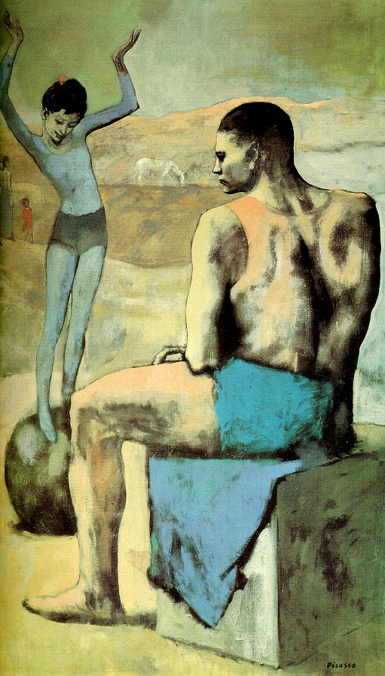
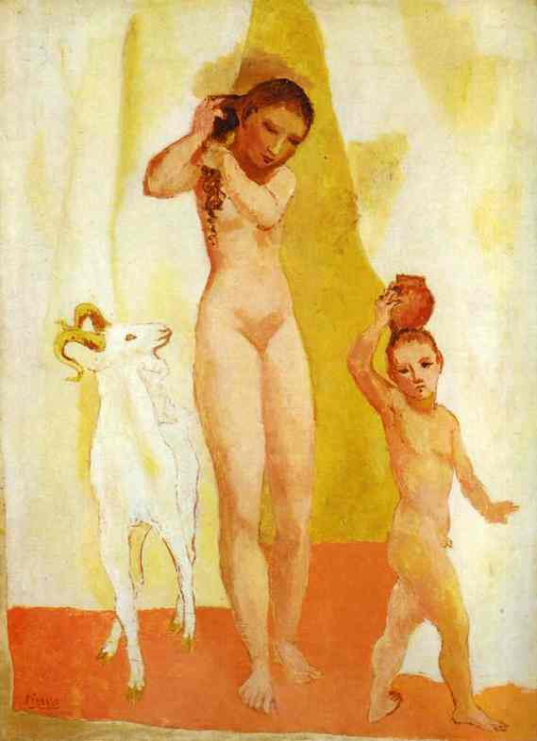
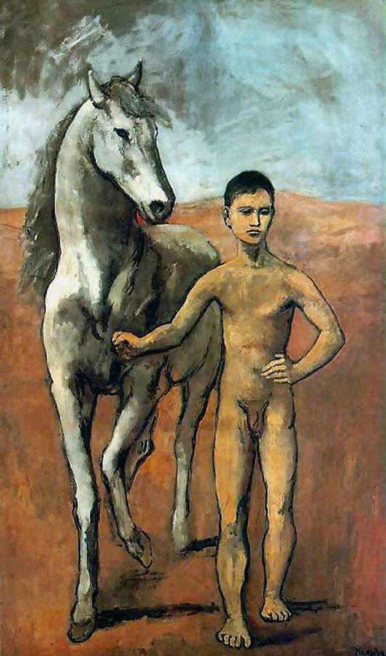
Знаменитую "Девочку на шаре" (1905) относят к переходным картинам между "голубым" и "розовым" периодами. Художник играет на контрасте и балансе форм или линий, тяжести и легкости, устойчивости-неустойчивости. Также в конце "розового периода" появились "античные" картины - "Мальчик, ведущий лошадь" (1906), "Девочка с козлом" (1906) и другие.
"Девочка на шаре"
"Девочка с козлом"
"Мальчик, ведущий лошадь"

Slide 6
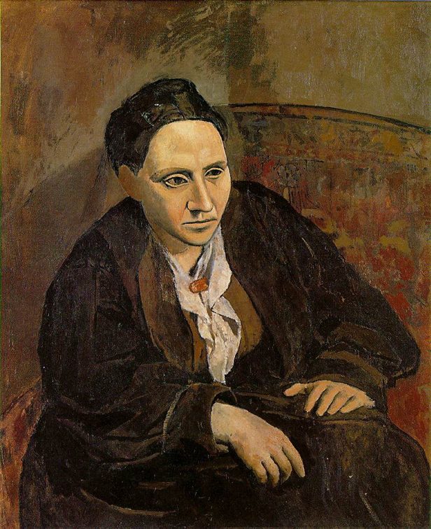
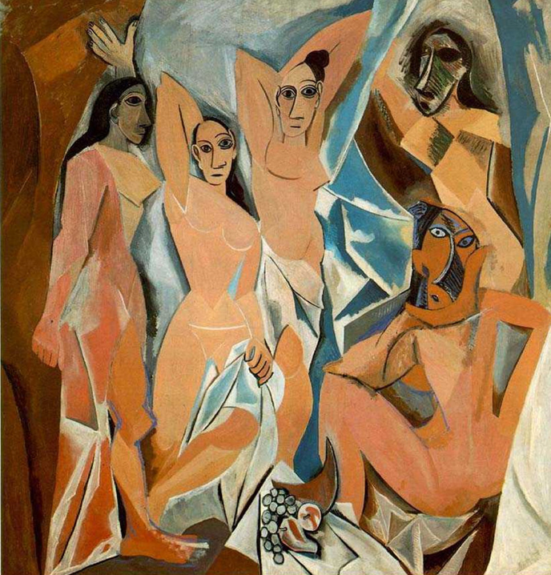
"Африканский" период (1907 - 1909)
В 1906 году Пикассо работал над портретом Гертруды Стайн. Он переписывал его около восьмидесяти раз и, по воспоминаниям самой Гертруды Стайн, в итоге Пикассо сказал ей в ярости: "Я перестал вас видеть, когда смотрю на вас" и оставил работу над портретом. Это был переломный момент в его творчестве и отсюда начался путь Пикассо от изображения конкретных людей к изображению человека как такового и к форме как к самостоятельной структуре.
Пикассо требовались подтверждения его пути в общем развитии мирового искусства и новые впечатления для обретения новой творческой энергии и открытие наукой того времени целого пласта африканской культуры послужило толчком и для творчества художника. Особенно он интересовался африканской скульптурой и масками, он считал их наделенными магической силой и нашел в них чувственную простоту форм. Скорее всего именно эти "африканские влияния" и определили окончательный вариант портрета .
Портрет Гертруды Стайн
В 1907 году появилась знаменитые "Авиньонские девицы". Над ними художник работал больше года - долго и тщательно, как не работал до этого над другими своими картинами. Первая реакция публики - шок. Матисс был в бешенстве. Даже большинство друзей не приняли эту работу. "Такое ощущение, что ты хотел накормить нас паклей или напоить бензином", - говорил художник Жорж Брак, новый друг Пикассо.
Скандальная картина, название которой дал поэт А. Сальмон, была первым шагом живописи на пути к кубизму, а многие искусствоведы считают ее отправной точкой современного искусства.
"Авиньонские девицы"

Slide 7
Кубизм (1909 - 1917)
В "кубическом" периоде Пикассо выделяют несколько этапов. "Сезанновский" кубизм, представленный в работах "Бидон и миски" (1908), "Три женщины" (1908), "Женщина с веером" (1909) и других, характеризуется "сезанновскими" тонами - охристыми, зеленоватыми, коричневыми, но более размытыми, мутными и использованием простых геометрических форм, из которых строится изображение.
"Аналитический" кубизм: предмет дробится на мелкие части, которые чётко отделяются друг от друга, предметная форма как бы расплывается на холсте. "Портрет Амбруаза Воллара" (1910),"Портрет Фернанды Оливье" (1909), "Портрет Канвейлера" (1910). На этапе"синтетического" кубизма работы Пикассо принимают декоративный и контрастный характер. Картины изображают по большей части натюрморты с различными предметами: музыкальными инструментами, нотами, бутылками вина, курительными трубками, столовыми приборами, афишами... Также, опасаясь превращения кубизма в чисто абстрактные эстетические упражнения, понятные лишь узкому кругу, Пикассо и Брак использовали в своих работах реальные предметы: обои, песок, веревки и др. Работы "синтетического" периода:"Натюрморт с плетеным стулом" (1911-1912), "Бутылка перно (столик в кафе)" (1912) "Скрипка и гитара" (1913).
Несмотря на неприятие кубизма большинством, картины Пикассо очень хорошо покупаются. Наконец-то кончается нищенское существование и Пабло с Фернандой в сентябре 1909 года перебрались в просторную и светлую мастерскую на Клиши, 11. Конечно, Пикассо не забыл перевезти и свой обязательный беспорядок: причудливые бутыли и вазы, гитары, старый ковер, картины любимый художников - Матисса, Сезанна, Руссо, коллекция африканских масок... Он всегда говорил, что испытывает ужас перед гармонией и хорошим вкусом. Он покупал вещи, которые ему нравились, не заботясь о том, как они смотрятся вместе.
Осенью 1911 года Пикассо расстался с Фернандой. Его новой музой стала Ева (Марсель Умбер), с которой он жил и создавал свои кубические работы на Монпарнасе и в Авиньоне. Одна из работ, посвященных Еве - "Обнажённая, Я люблю Еву" (1912). Затем наступили печальные годы: война, мобилизация и расставание со многими друзями, неожиданная болезнь и трагическая смерть Евы.

Slide 8
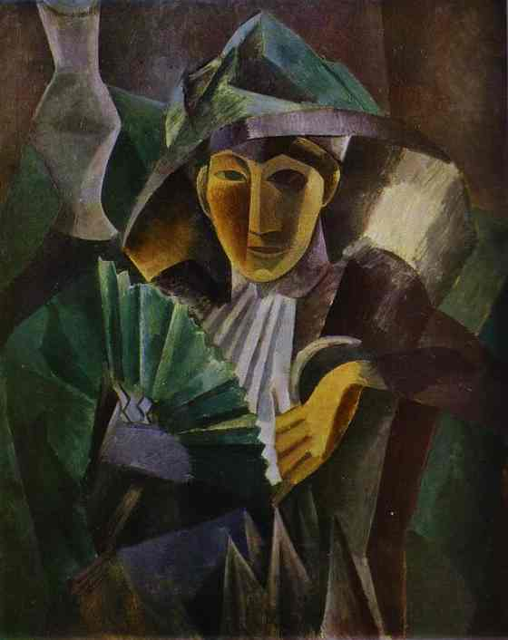
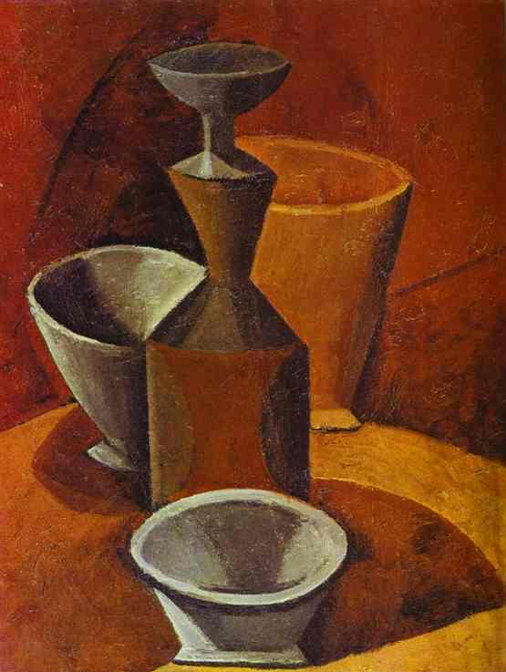
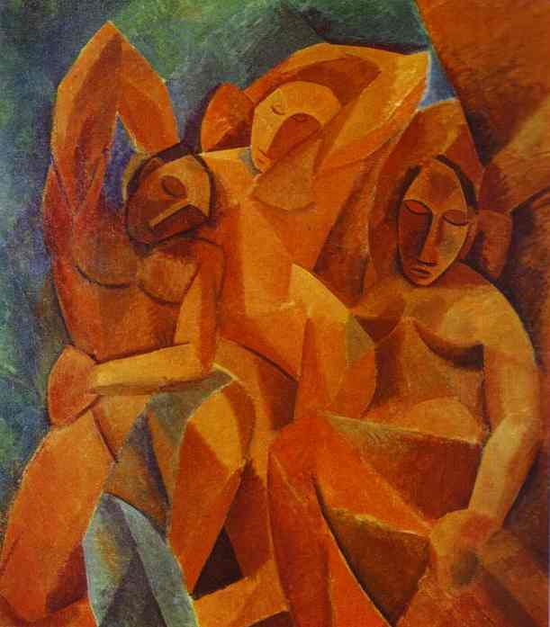
"Сезанновский" кубизм
"Бидон и миски"
"Женщина с веером"
"Три женщины"

Slide 9
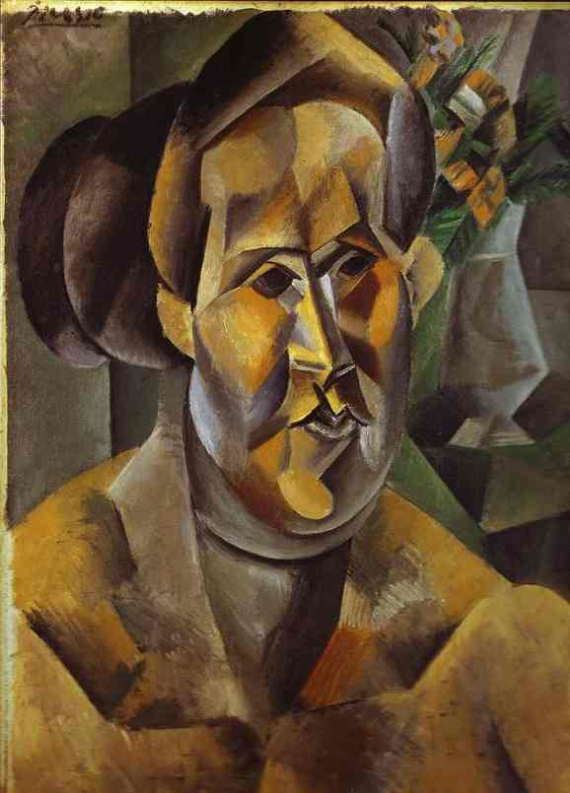
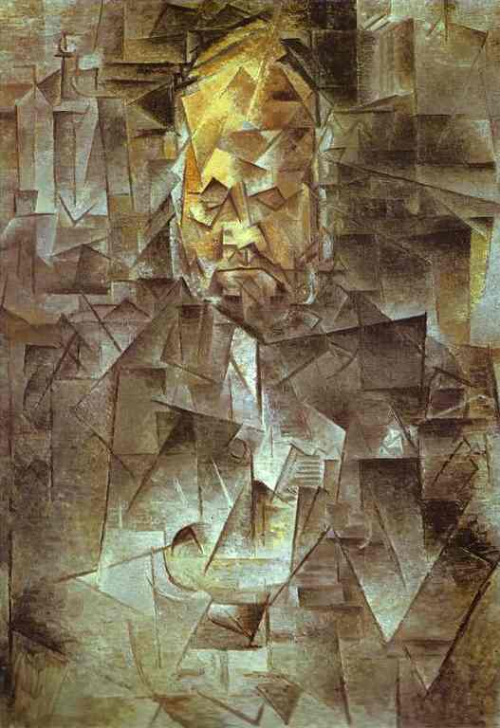
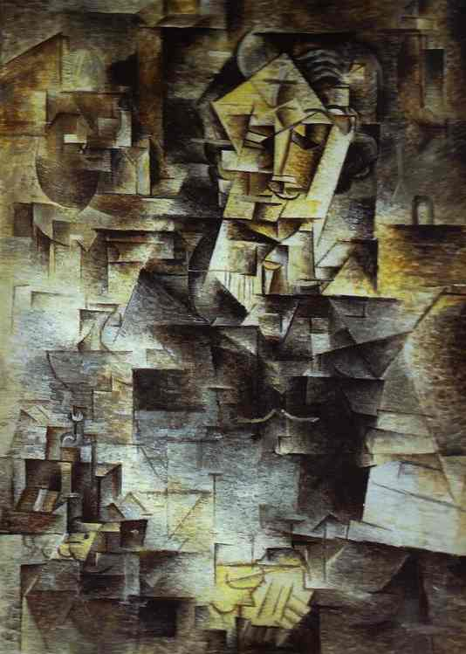
"Аналитический" кубизм
"Портрет Амбруаза Воллара"
"Портрет Канвейлера"
"Портрет Фернанды Оливье"

Slide 10
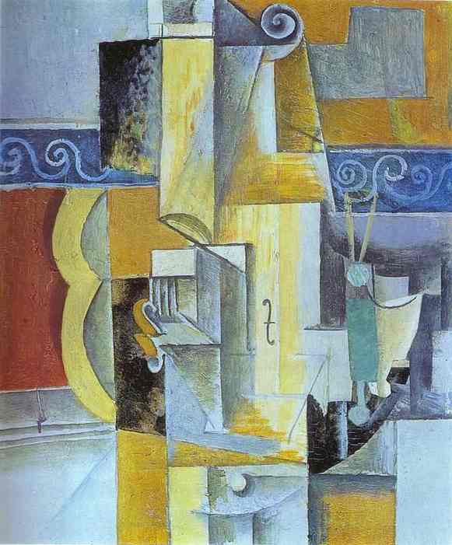
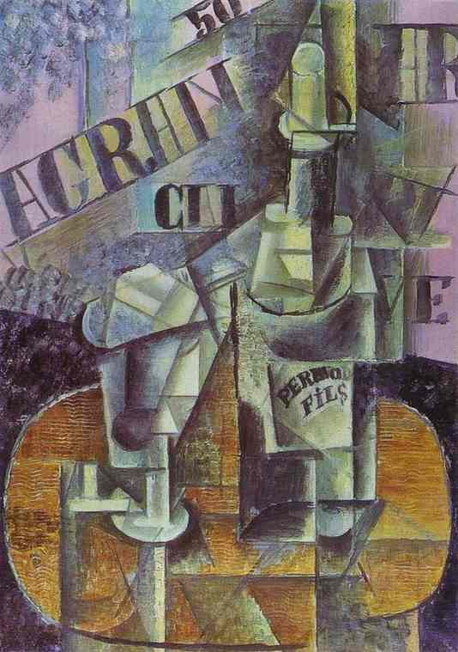
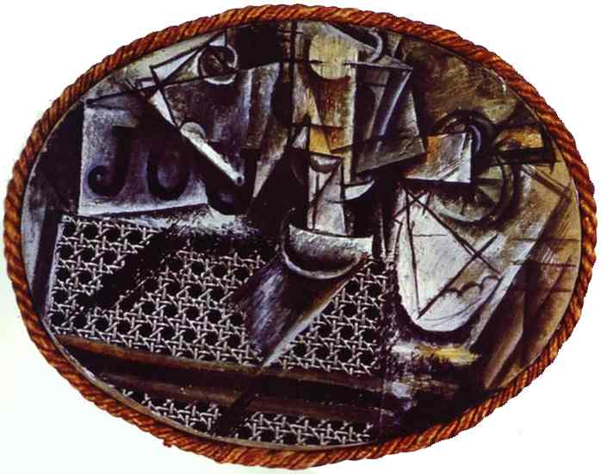
" Синтетический" кубизм
"Скрипка и гитара"
"Натюрморт с плетеным стулом"
"Бутылка перно"

Slide 11
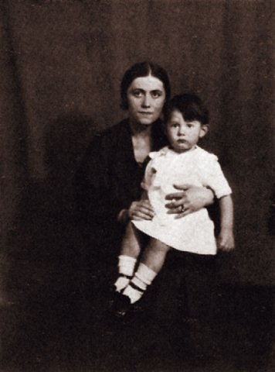
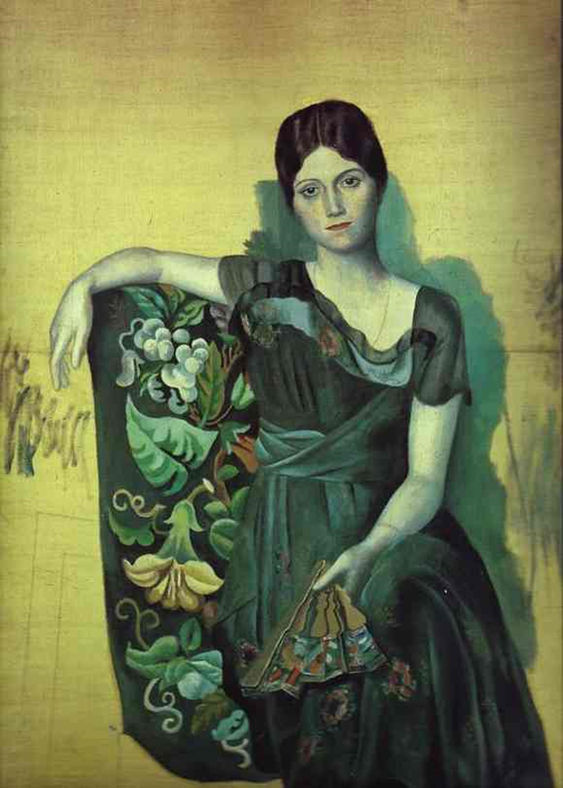
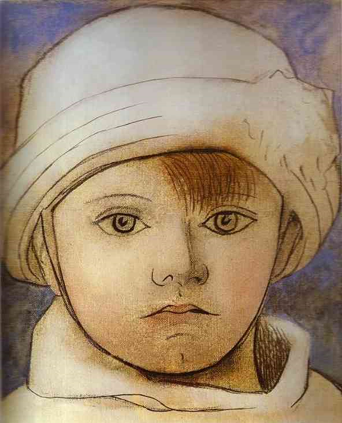
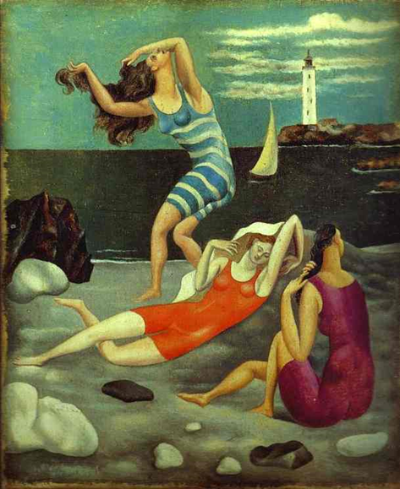
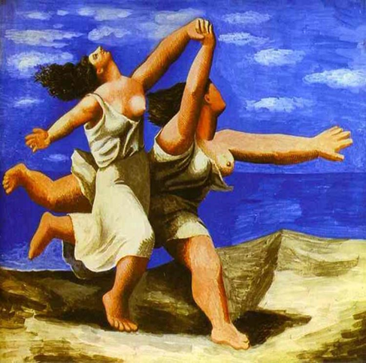
Неоклассицизм (1918 - 1925)
Весной 1917 года поэт Жан Кокто, сотрудничавший с Сергеем Дягилевым, предложил Пикассо сделать эскизы костюмов и декорации к будущему балету. Художник отправился работать в Рим, где влюбился в одну из танцовщиц Дягилевской труппы - Ольгу Хохлову.
Они поженились в 1918 году, а в 1921-м у них родился сын Поль.
В это время его полотна очень далеки от кубизма; на них: ясные и понятные формы, светлые тона, правильные лица. Самая выразительная картина этих лет - "Портрет Ольги в кресле" (1917). Пикассо активно критиковали за смену стиля, как прежде критиковали за кубизм. На эти обвинения он ответил в одном из интервью: "Всякий раз, когда я хочу что-то сказать, я говорю в той манере, в которой, по-моему ощущению это должно быть сказано".
Другие картины "реалистического периода: "Купальщицы" (1918),"Женщины, бегущие по пляжу" (1922), "Детский портрет Поля Пикассо" (1923).
Ольга Хохлова и сын Поль
"Купальщицы"
"Портрет Ольги в кресле"
"Детский портрет
Поля Пикассо"
"Женщины,
бегущие по пляжу"

Slide 12
Сюрреализм (1925 - 1936)
"Красота будет конвульсивной, или ее не будет" - сказал Андре Бретон, основоположник сюрреализма, течения в искусстве, ставившего своей задачей постижение истинных глубин художественного творчества посредством проникновения в мир снов и бессознательного.
В 1925 году Пикассо написал картину "Танец". Агрессивная, болезненная, с деформированными фигурами, она отражает тяжелый период в семейной жизни художника и одновременно провозглашает новый перелом в его творчестве. Пикассо близок к сюрреалистам, но у него всегда свой путь.
В 1935 году Мария-Тереза родила дочь Майю, но к 1936 году Пикассо расстался с обеими женщинами, хотя официально не был разведен с Ольгой Хохловой вплоть до ее смерти в 1955 году.
В 1930-1934 годах Пикассо увлекается скульптурой и создает ряд скульптурных работ в духе сюрреализма: "Лежащая женщина" (1932), "Мужчина с букетом" (1934), а также с помощью своего испанского друга-скульптора Хулио Гонсалеса сооружает различные металлические абстрактные конструкции.
В те же 30-е гг. он создает ряд гравюр-иллюстраций к "Метаморфозам" Овидия (1930) и произведениям Аристофана (1934), свидетельствующих о том, что классика всегда была для него сильным источником вдохновения.

Slide 13
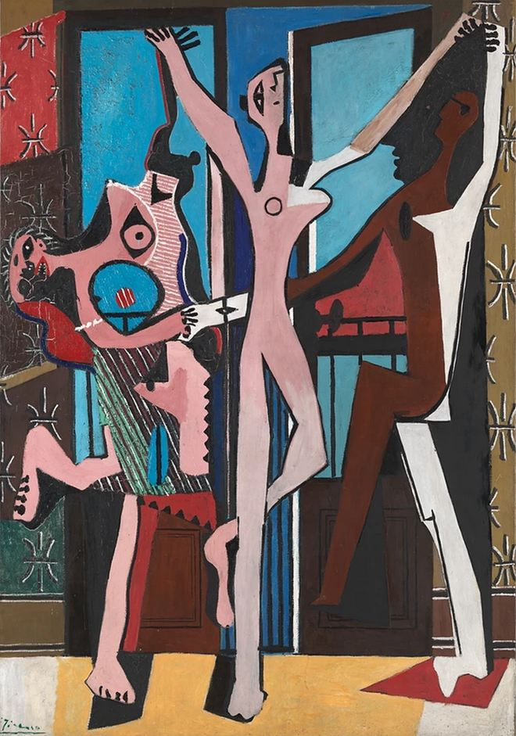
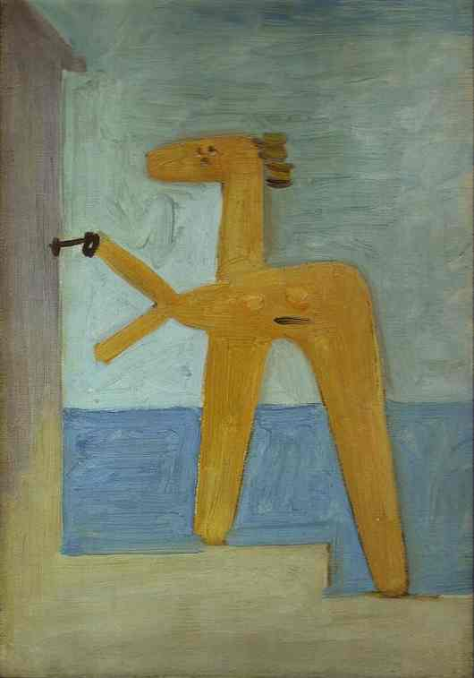
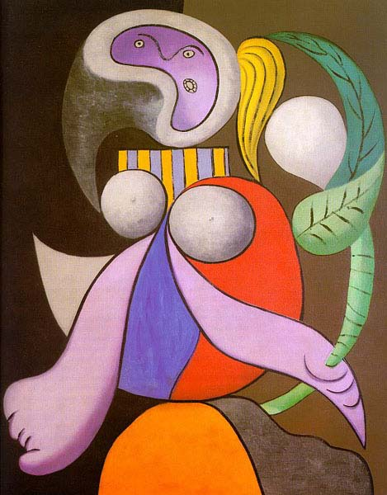
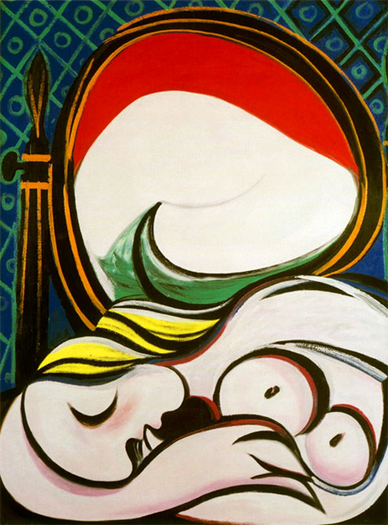
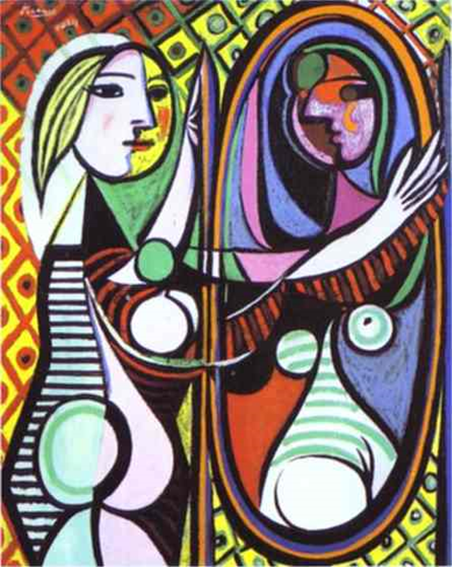
"Танец"
"Купальщица,
открывающая кабинку"
"Женщина с цветком"
Работы этого периода: "Купальщица, открывающая кабинку" (1928), "Фигуры на пляже" (1931), "Женщина с цветком" (1932) и др.
В холодный январский день 1927 года Пикассо встретил семнадцатилетнюю Марию Терезу Вальтер.
Он приобрел для нее замок Буажелу и там она стала его единственной моделью и героиней нескольких его известных работ, например "Зеркало" (1932, частное собрание), "Девушка перед зеркалом", (1932, Музей современного искусства, Нью-Йорк); с нее также сделана скульптура "Женщина с вазой" (теперь она стоит на могиле художника).
"Зеркало"
"Девушка перед зеркалом"

Slide 14
Война в Испании. Герника. Вторая мировая война (1937-1945)
Начиная с 1930-х годов в творчестве Пикассо появляется такая ключевая для него тема и образ как бык, Минотавр. Художник создает целый ряд работ с этим персонажем, при этом миф о Минотавре Пикассо трактует по-своему. Для Пикассо бык, Минотавр - это разрушительные силы, война и смерть.
Апогеем развития этой темы стала знаменитая картина Пикассо "Герника" (1937). Герника - это маленький городок басков на севере Испании, практически стертый с лица земли немецкой авиацией 1 мая 1937 года. Эта огромная (почти восемь метров в длину и три с половиной в высоту) монохромная (черный, белый, серый) картина была впервые выставлена в республиканском павильоне Испании на Всемирной выставке в Париже.
В этот же период создана и серия монстров "Мечты и ложь генерала Франко" (1937) (в 1936 году во время гражданской войны в Испании Пикассо поддержал республиканцев и выступил против сторонников генерала Франко) и еще ряд картин на сходные темы: "Ночная рыбалка на Антибах" (1939), "Плачущая женщина" (1937) (последнюю картину он писал с Доры Маар, югославской женщины-фотографа, с которой Пикассо познакомился в 1936 году; она прославилась тем, что запечатлела стадии работы Пикассо над "Герникой").
В годы второй мировой войны Пикассо живет во Франции, где сближается с коммунистами-участниками Сопротивления (в 1944 Пикассо даже вступает во Французскую компартию). В это время он создает такие картины с тем же лейтмотивом быка, войны и смерти: "Натюрморт с бычьим черепом" (1942), "Утренняя серенада" (1942, Нац. музей современного искусства, Центр Помпиду, Париж), "Бойня" (1944-1945, Музей современного искусства, Нью-Йорк) и скульптуру "Человек с ягненком" (1944), которая была установлена впоследствии перед старинным романским собором на торговой площади города Валлорис на юге Франции.

Slide 15
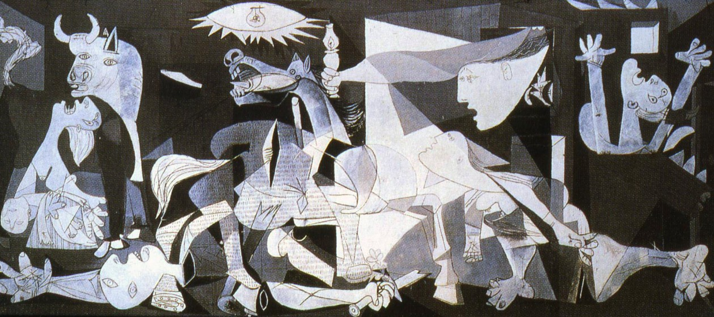
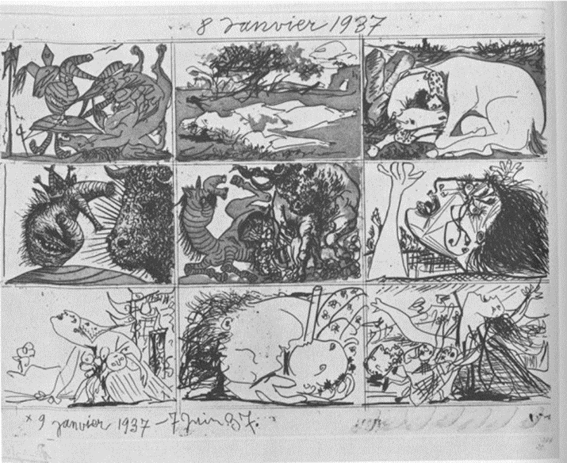
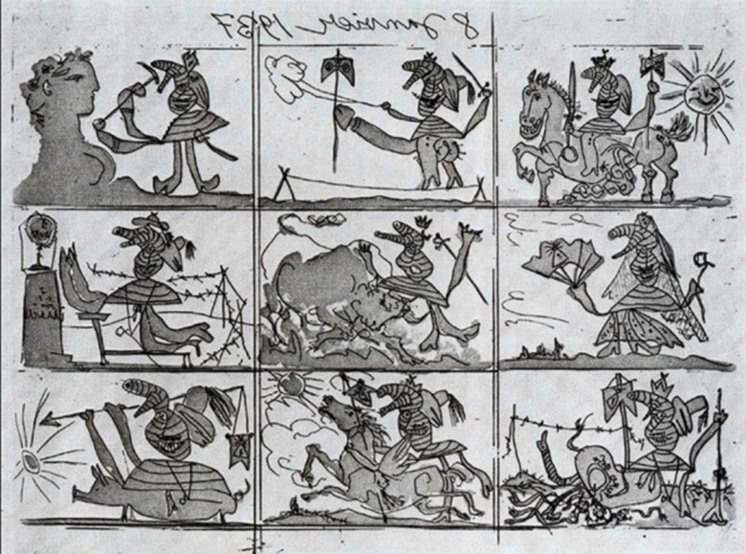
"Герника"
"Мечты и ложь генерала Франко"

Slide 16
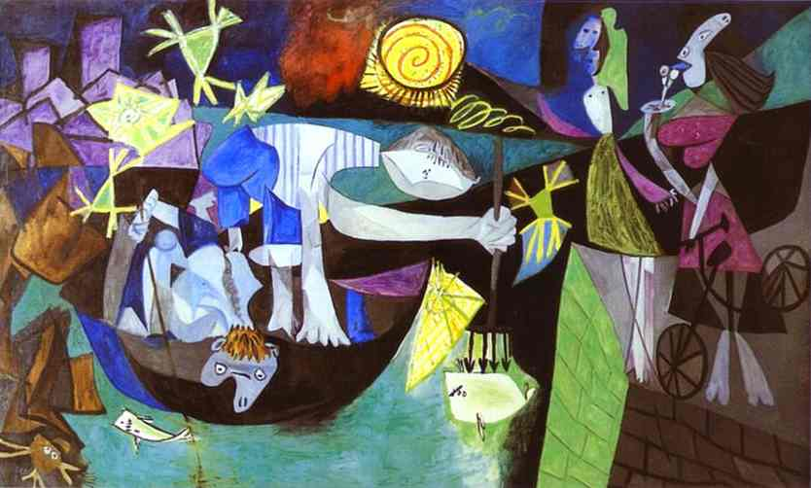
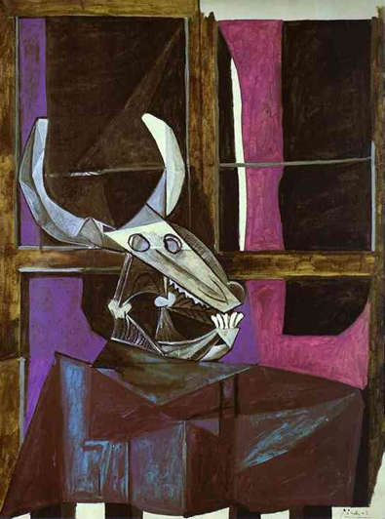
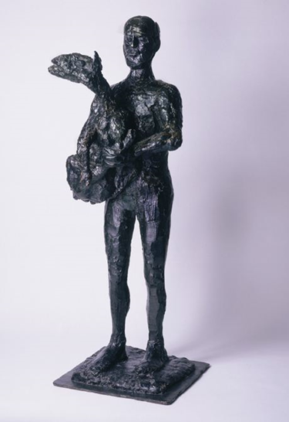
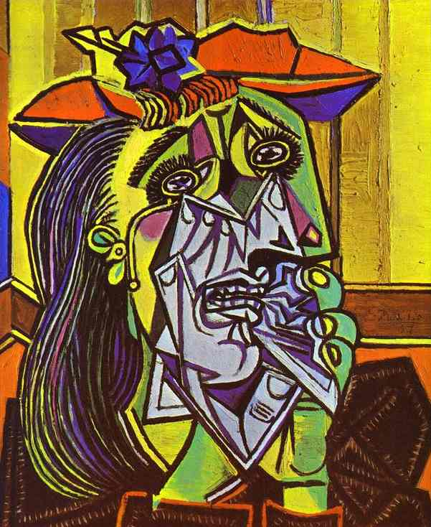
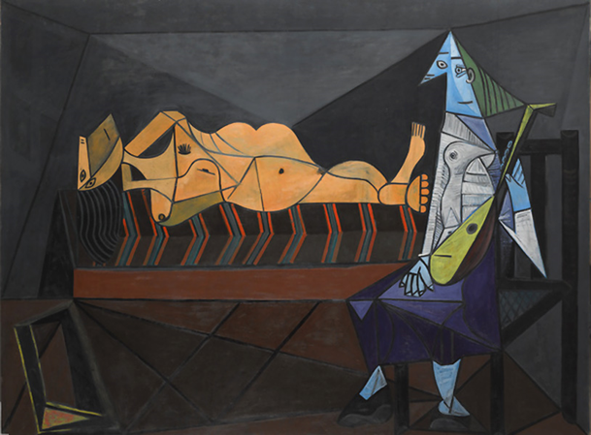
"Ночная рыбалка на Антибах"
"Натюрморт
с бычьим черепом"
"Человек с ягненком"
"Плачущая женщина"
"Утренняя серенада"

Slide 17
Послевоенный период (1945 - 1960e)
В 1946 году Пикассо знакомится с молодой художницей Франсуазой Жило и переезжает с ней в замок Гримальди. Франсуаза вскоре дарит ему сына Клода и дочь Палому. Франсуазе посвящена картина "Женщина-цветок". (В 1953 году Франсуаза сбежала от Пикассо с двумя детьми из-за его сложного характера и постоянных измен, художник тяжело переживал это расставание, что отразилось в ряде его работ того времени - например, в серии рисунков тушью, изображающих отвратительного старого карлика буффонадно контрастирующего с юной и прекрасной девушкой).
Он создает своих излюбленных персонажей - кентавров, фавнов, быков, голубей, женщин, делает антропоморфные кувшины. До сих пор в этом городке на юге Франции сохранились так называемые "керамические мастерские", которые продолжают держать марку "Пикассо" и тиражировать изделия, придуманные художником. В 1958 году уже признанный и прославленный художник создает для здания ЮНЕСКО в Париже монументальную композицию "Падение Икара".
В 1961 году почти 80-летний Пикассо женится на 34-летней красавице Жаклин Рок. Она вдохновляет его на серию портретов, на которых можно увидеть ее точеный профиль сфинкса. Для нее и себя он покупает виллу в Каннах.
В 1950-х годах Пикассо пишет различные вариации на темы прославленных мастеров - Веласкеса, Гойи, Манэ в свободной скандальной кубистической манере: "Девушки на берегу Сены. По Курбе" (1950, Художественный музей, Базель), "Алжирские женщины. По Делакруа" (1955), "Менины. По Веласкесу" (1957), "Завтрак на траве. По Мане" (1960).

Slide 18
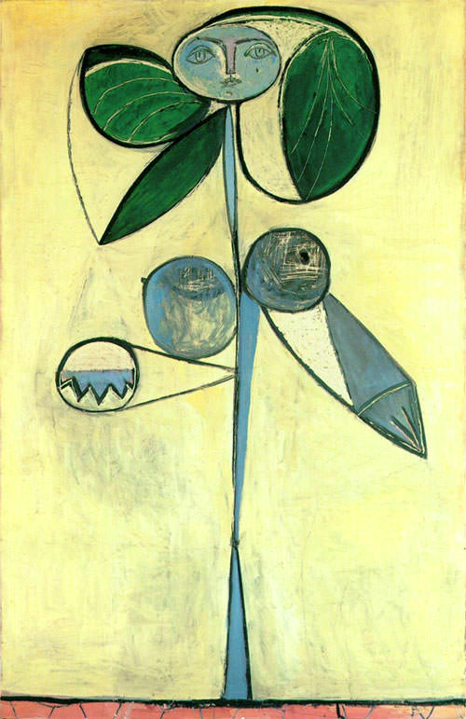
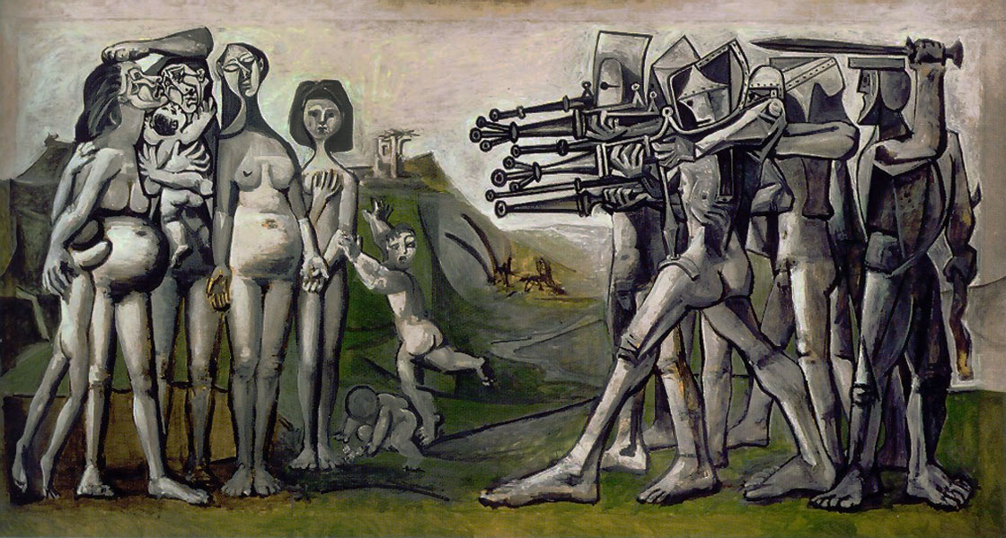
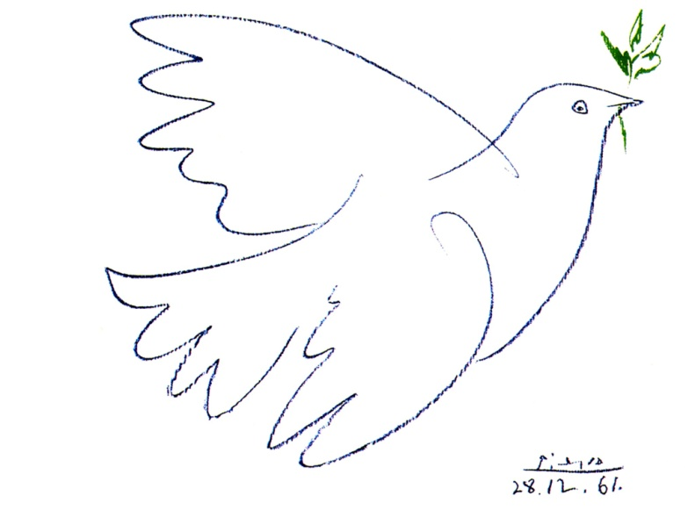
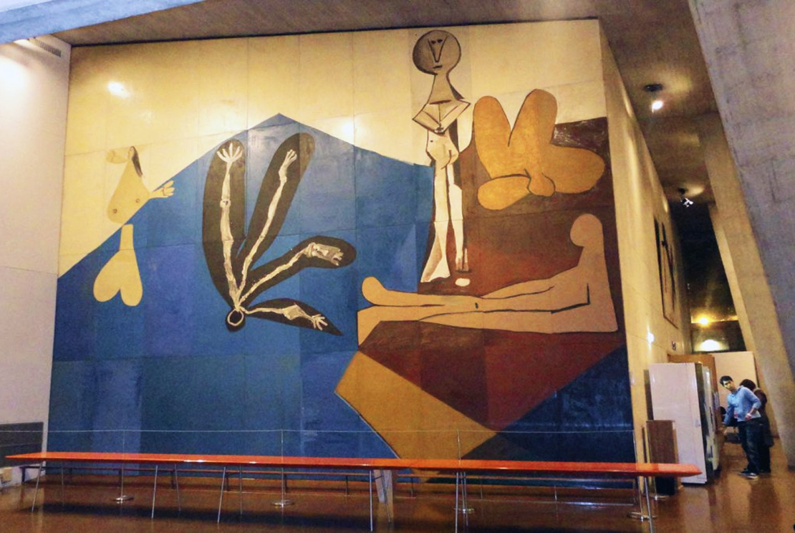
"Резня в Корее"
"Голубь мира"
"Женщина-цветок"
В 1949 году Пикассо рисует своего знаменитого "Голубя мира" на плакате Всемирного конгресса сторонников мира в Париже, а в 1951 году создает политическую картину "Резня в Корее" (Музей Пикассо, Париж).
С 1947 года Пикассо живет на юге Франции, в городе Валлорисе, где расписывает в 1952 году стены старой капеллы аллегорическими символами войны и мира и сам называет все это "Храмом мира". В Валлорисе же Пикассо занялся керамикой.
"Падение Икара"

Slide 19
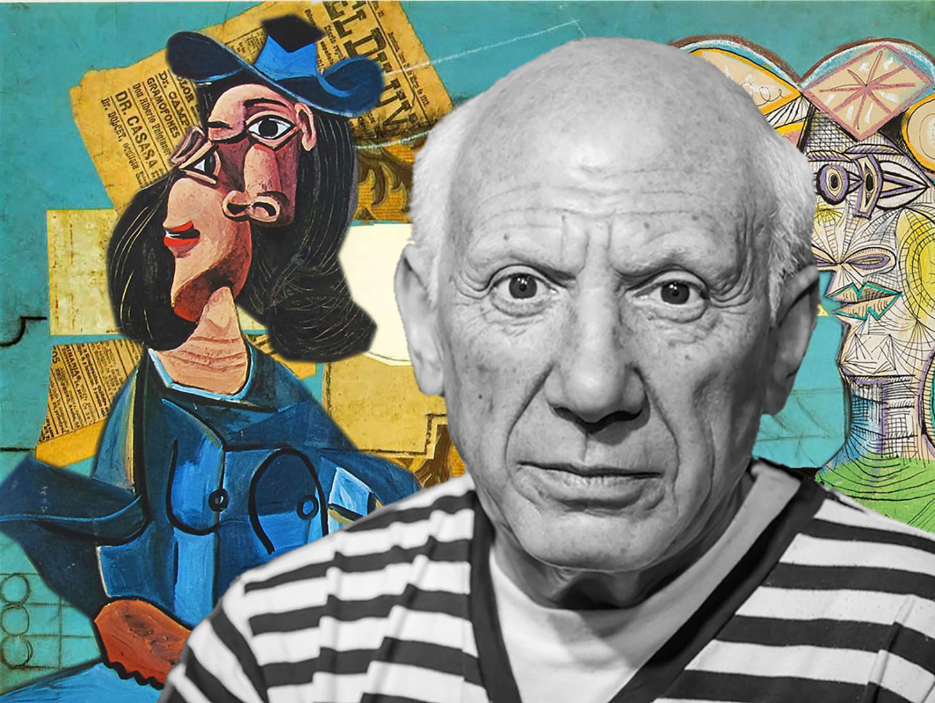


Последние годы (конец 60-х - 1973)
В позднем творчестве художник часто обращается к женскому портрету (портреты Жаклин Рок). Жаклин остается последней и верной женщиной Пикассо и ухаживает за ним, уже больным, ослепшим и плохо слышащим, до самой его смерти.
Умер Пикассо 8 апреля 1973 в возрасте 92 лет, мультимиллионером, в городе Мужене во Франции и похоронен около принадлежавшего ему замка Вовенарг. Он оставил после себя более 80 тысяч работ (по другим сведениям около 20 тысяч). О смерти сам Пикассо говорил так: "Я все время думаю о Смерти. Она всего лишь женщина, которая никогда не покинет меня".
Еще при жизни художника, в 1970 году был открыт Музей Пикассо в Барселоне (картины для этого музея передал сам Пикассо), а в 1985 усилиями наследников художника - уже был создан Музей Пикассо в Париже, насчитывающий более 200 картин, более 150 скульптур и несколько тысяч рисунков, коллажей, эстампов, документов.
Творчество Пикассо кардинальным образом повлияло на ход развития искусства и культуры всего XX века. А на мировых аукционах до сих пор отыскиваются и выставляются на продажу все новые и новые, пока еще малоизвестные работы прославленного мастера из его огромного наследия.
Музей Пикассо в Барселоне

Slide 20
Интересные факты о Пикассо.
Новорожденного Пикассо посчитали мертвым, но его дядя пустил ему в лицо дым от сигареты, на что ребенок заплакал. Курение спасло Пикассо жизнь.
Полное имя художника состоит из 23 слов (Пабло Диего Жозе Франциско де Пауля Жуан Непомуцено Мария де Лос-Ремедиос Киприано де Сантисима Тринидад Мартир Патрицио Клито Руиз Пикассо).
Его первое слово было "piz" - карандаш.
Свою первую картину написал в 9 лет - "Всадник на лошади".
Пикассо изобрел кубизм в живописи. Название термину придумал французский критик, заметивший, что картины Пабло полны кубиков.
В юношеские годы Пикассо писал картины для местного торговца живописью за $750 за картину (в пересчете на современные деньги).

Slide 21
Спасибо
за
внимание

